Slide 1
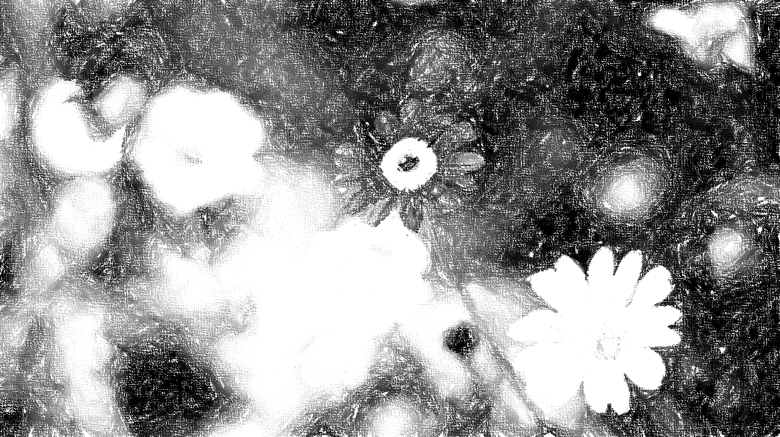
馬賽克
透過色彩轉換的藝術
主講：泊燃主任

Slide 2
色彩
每種藝術創作脫離不了色彩的使用，你懂~~~
甚麼是色彩 ?
會使用色彩 ?

Slide 3
三原色
甚麼是三原色?
為什麼叫這三個顏色是三原色?
色光三原色?
色料三原色?

Slide 4
三原色
紅黃藍
由於他們無法再被分解，也不能由其他色混和出來
色光三原色? 紅、黃、綠
色料三原色? 洋紅、青、黃

Slide 5
三原色

Slide 6
色相環
色環(又稱色輪)是在1666年所發展出來的色彩理論，而這12個基礎顏色也被稱作色相。
問題 : 12色是哪12色?

Slide 7
色相環
講解色環前要先知道 :
※三原色
※三間色
※複色

Slide 8
色相環

Slide 9
色相環
※三原色 : 紅黃藍
※三間色 : 三原色兩兩混和的顏色
※複色 : 三原色加三間色組合而成
的顏色

Slide 10
配色技巧

Slide 11
配色技巧
※補色
色環上相對180度的顏色，這種搭配會有強烈對比

Slide 12
配色技巧
※相似色
相似色指的是色環上相鄰的三色，它們通常搭配起來都非常協調，創造出一種寧靜、舒適的設計感。

Slide 13
配色技巧
※三分色
色環上相隔120度的三色，這種顏色的搭配手法會使畫面非常豐富。

Slide 14
色相環
背起來

Slide 15
色彩三要素
色彩可以區分為兩大類：
一是無彩色 ，為黑、白及各 種灰色等。
二是有彩色 ，為紅、橙、黃、綠、藍、
紫 等各種色彩。

Slide 16
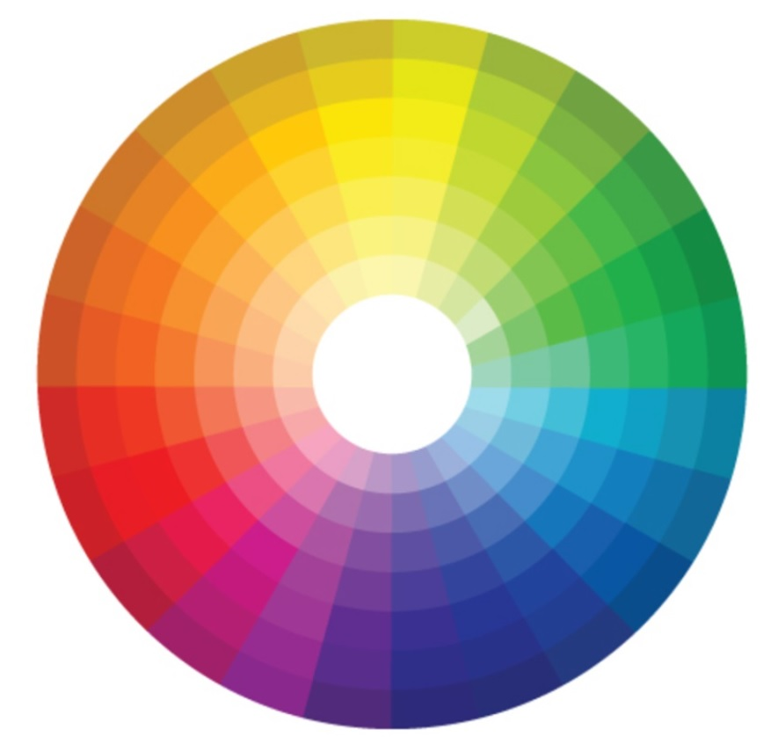
色彩三要素
認識和運用色彩時，首先必須有系統地去了解色彩的 性質；不論任何色彩，皆具有三個基本的性質，一般 稱為 「色彩三要素」 （或稱 「色彩三屬性」 ），即是 ：
1. 色相 (Hue) 。
2. 明度 (Value) 。
3. 彩度 (Chroma) 。

Slide 17
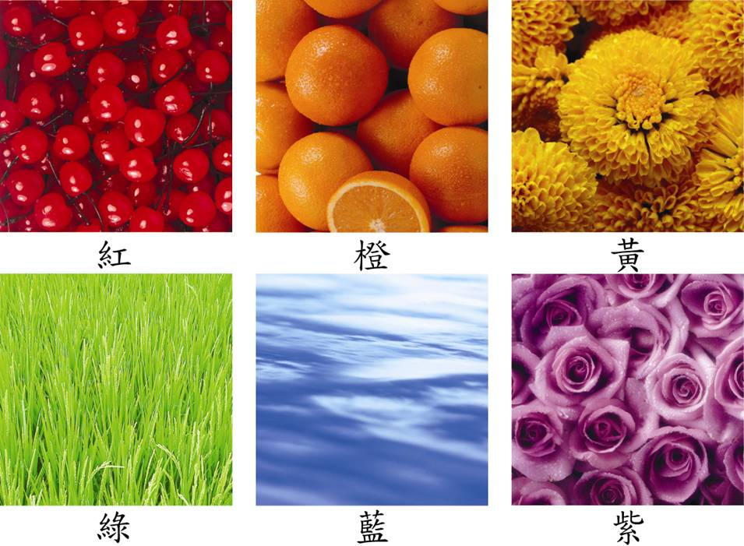
色彩三要素
一、 色相（ Hue ，簡寫為 H ）
• 色相是用來區分色彩的名稱，即是依不同波長色彩的 相貌所稱呼的「名字」，如紅、橙、黃、綠、藍、紫 等。當我們描述色彩時，最常用「色相」來溝通，產 生共識。

Slide 18
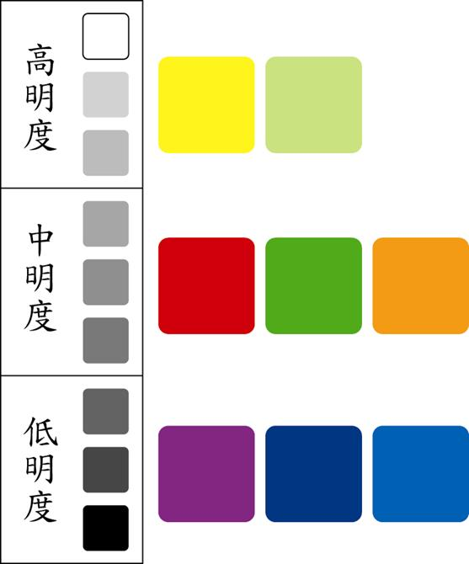
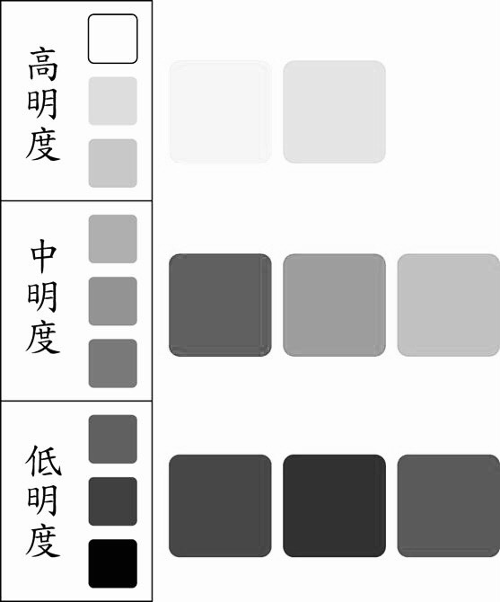
色彩三要素
二、明度（ Value ，簡寫為 V ）
不同的色彩，有不同的明暗；色彩的「明度」即是色彩明暗的程度，如純黃色比純綠色來得明亮；純黃色是明度高的 色彩，而純綠色的明度略低。

Slide 19
色彩三要素
在辨視色彩的明度差時，可以下列三種方式來辨視、比較色彩間的明度差：
1. 將眼睛微瞇來辨視比較容易。
2. 用黑白攝影、黑白影印。
3. 影像處理中改變色調的方式。
可以在同一色相色彩，以 加入白色來提高明度 ； 加入黑色來降低明度 的方式，產生一系列的色彩變化，如淺紅、淡 紅、亮紅、深紅、暗紅即是紅色不同的明度變化。

Slide 20
色彩三要素
三、彩度（ Chroma ，簡寫為 C ）
• 彩度是指色彩的純粹度或飽和度，亦可說是區分色彩鮮濁的程度。
• 彩度的高低，是以 色彩中某種純色的比例 來分辨比較 ，所以某一色彩加入其他色彩時，彩度就會降低。
• 要比較不同色彩間的彩度時，必須以指定某純色當依 據才能比較。

Slide 21
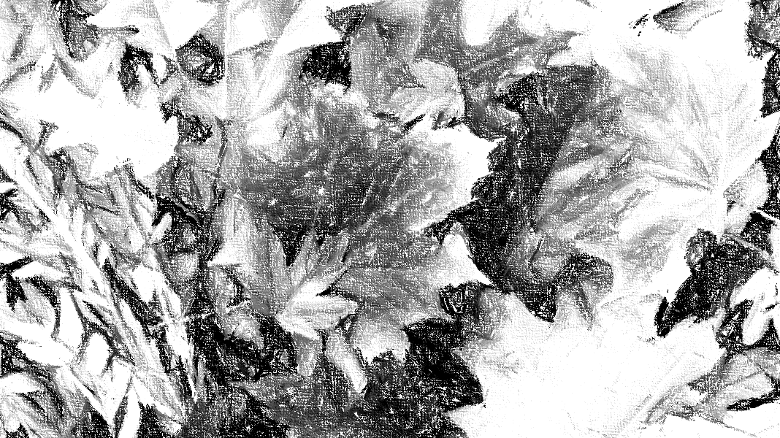
感謝您
theirnho@gmail.com

